Slide 1
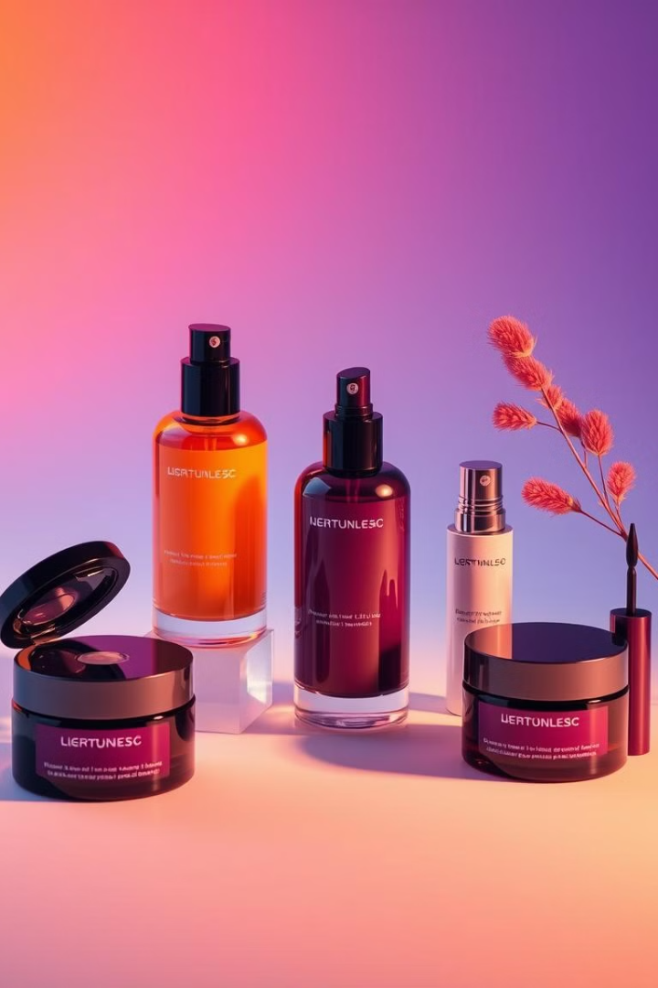
إعادة تدوير البلاستيك لمستحضرات التجميل الفاخرة
يهدف المشروع إلى تقديم حلول تجميل مستدامة. وذلك عبر إعادة تدوير البلاستيك واستخدامه في إنتاج مستحضرات تجميل فاخرة.

Slide 2
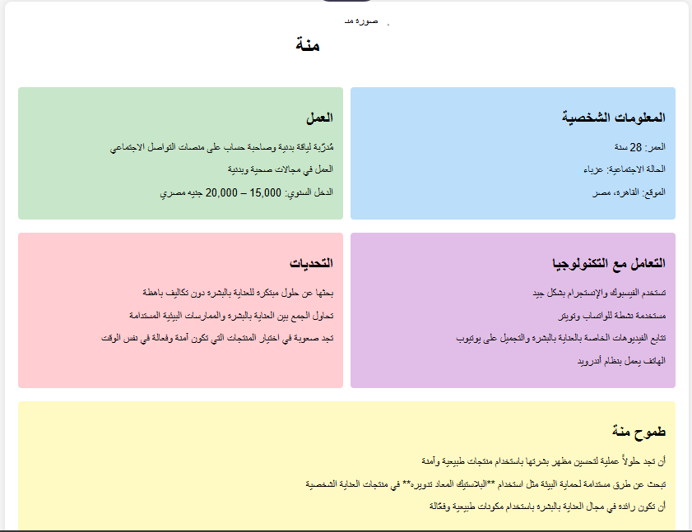

Slide 3
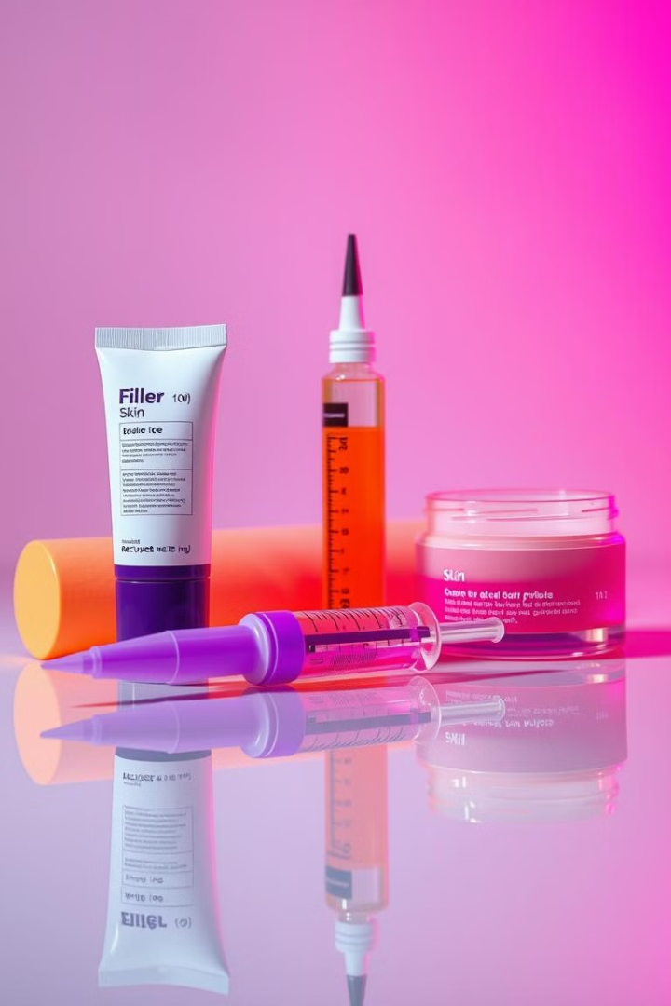
منتجات تجميل مبتكرة
البوتوكس
الفيلر
لإخفاء علامات الشيخوخة واستعادة الشباب.
لملء التجاعيد وتحسين مظهر البشرة.
ثلج البشرة
لتهدئة البشرة وتجديد حيويتها.

Slide 4
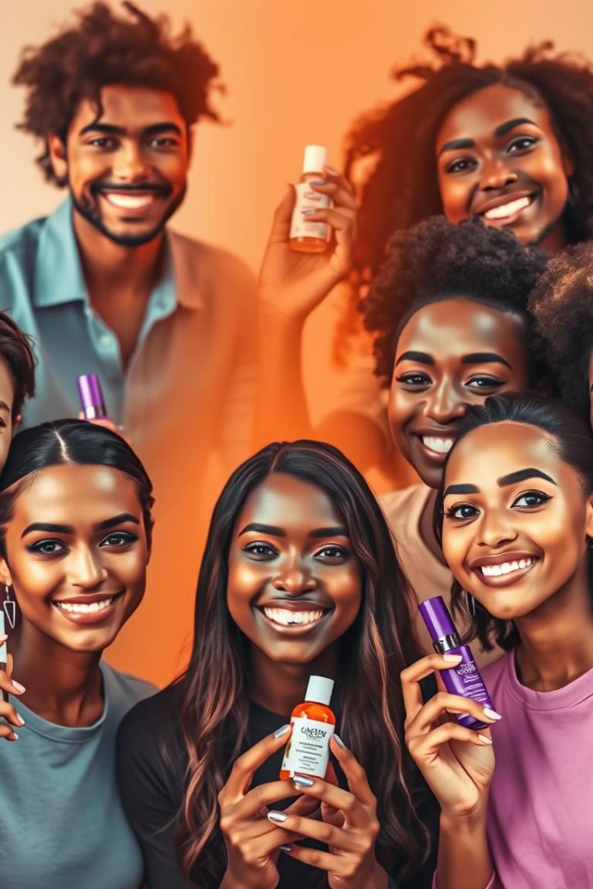



الفئة المستهدفة
النساء والرجال
المهتمون بالعناية بالبشرة.
المهتمون بالبيئة
الباحثون عن منتجات مستدامة.
خبراء التجميل
المتبنون لأحدث التقنيات.

Slide 5
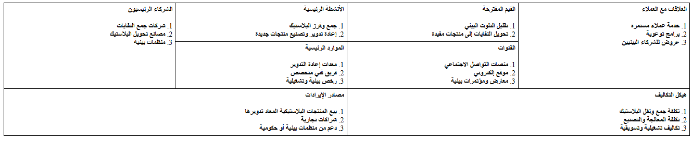

Slide 6
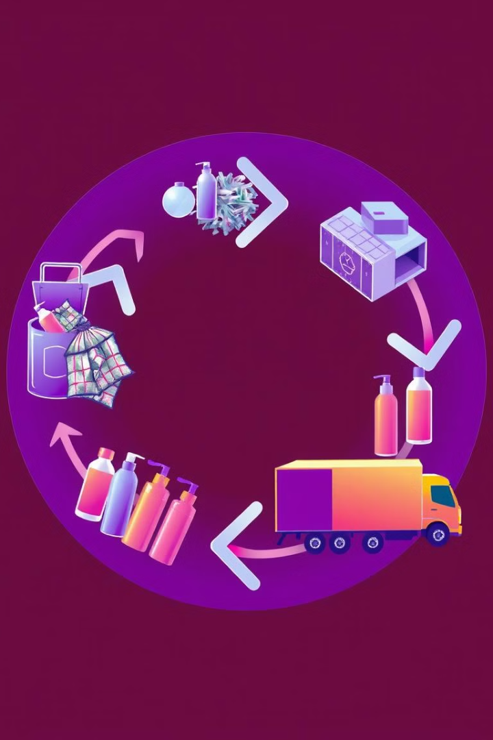




الحلول التي يقدمها المشروع
إعادة التدوير
تحويل النفايات البلاستيكية.
منتجات فاخرة
تركيبات فعالة وآمنة.
مستدامة
منخفضة التكلفة.
حلول مبتكرة
تجديد البشرة بطريقة آمنة.

Slide 7
المزايا التنافسية
مستدامة بيئيًا
أسعار معقولة
حلول متقدمة
الحد من التلوث البلاستيكي.
تقديم المنتجات بأسعار منافسة.
منتجات تجميل مبتكرة وفعالة.

Slide 8
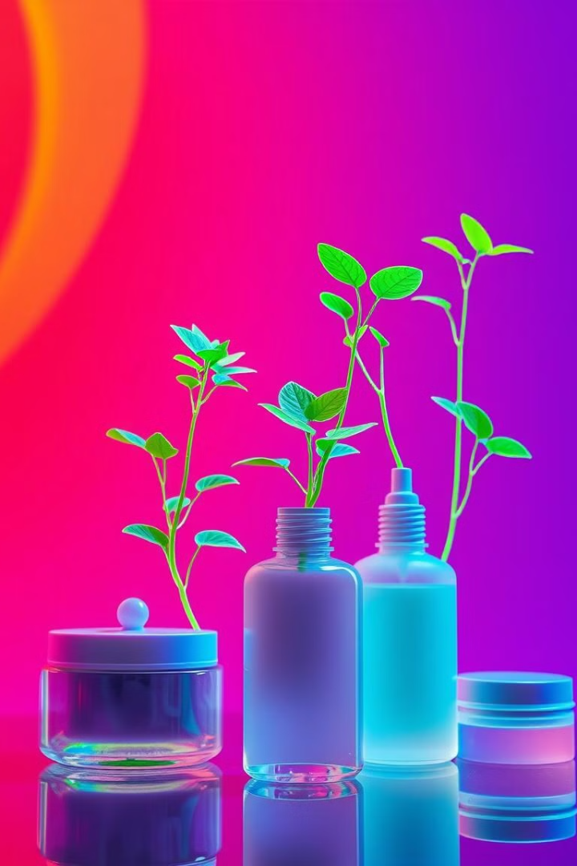
رؤية المستقبل
منتجات جديدة
التوسع في السوق
تطوير المزيد من المنتجات المستدامة.
زيادة تواجد المنتجات في الأسواق العالمية.
شراكات استراتيجية
التعاون مع خبراء التجميل والبيئة.

